Slide 1
Робота з обдарованими дітьми
Всеукраїнський історико-літературний конкурс

Slide 2
Конкурс перший: Всеукраїнський історико-літературний конкурс, присвячений 1025-річчю Хрещення Русі

Slide 3
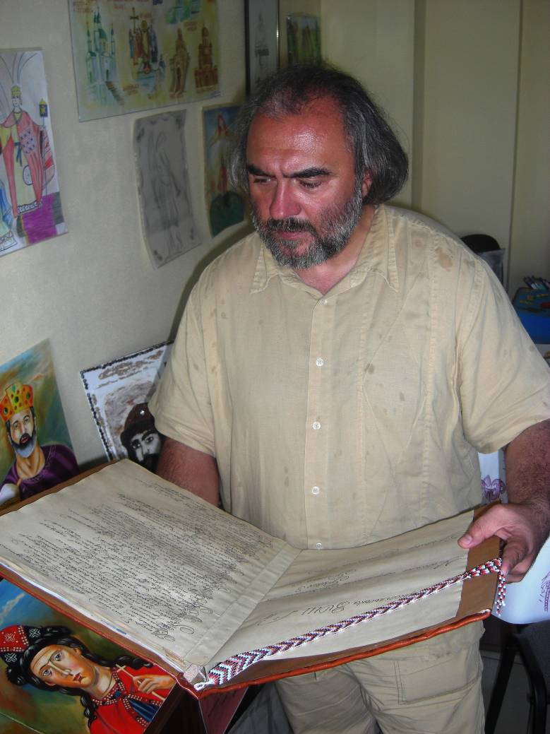
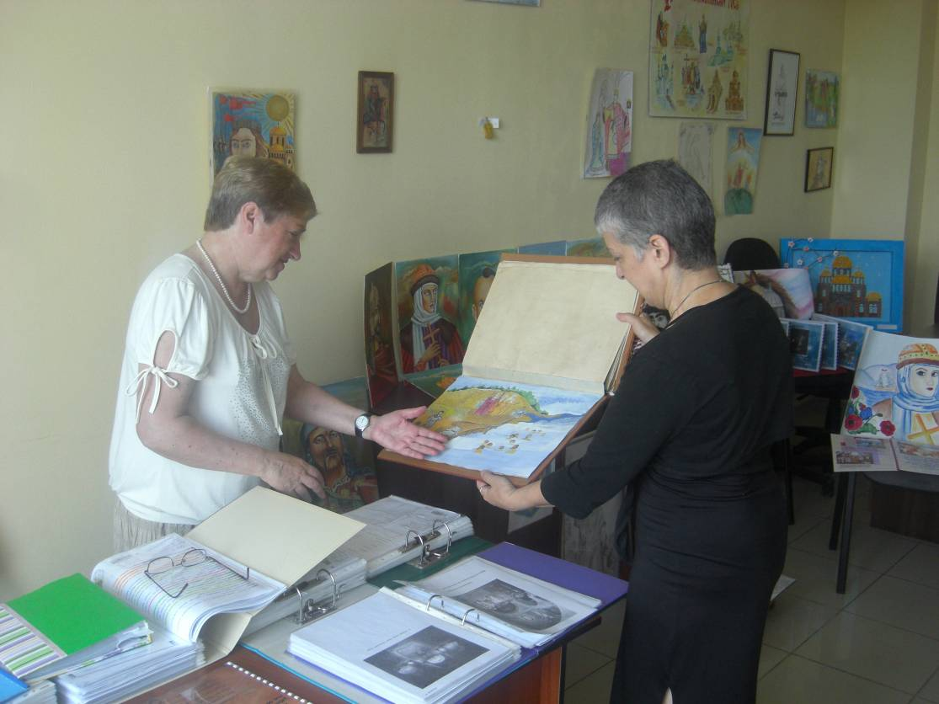
Члени журі ознайомлюються із конкурсною роботою учнів ТЗОШ №11 (м.Тернопіль)

Slide 4
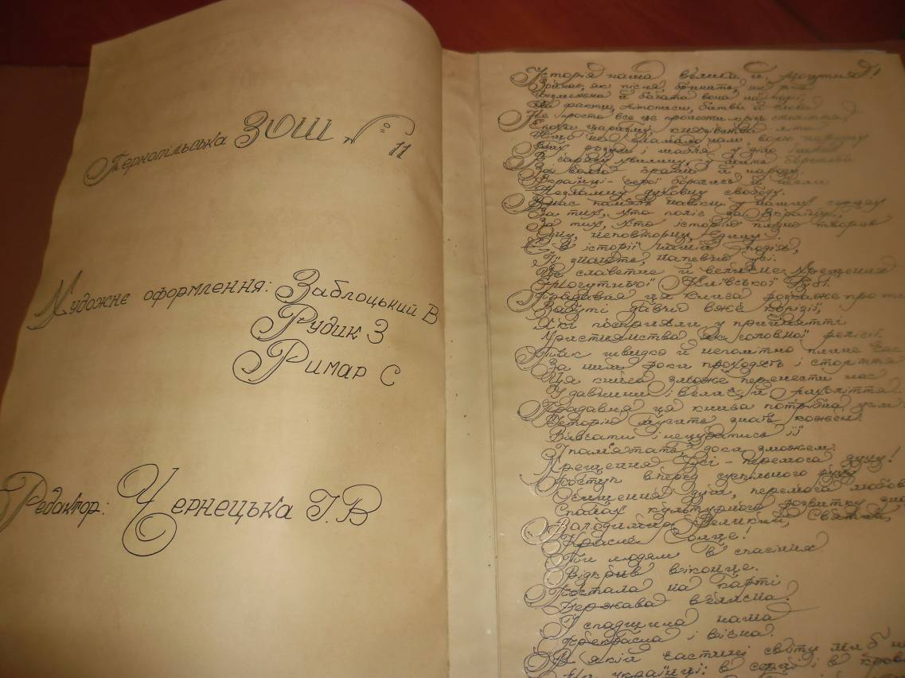
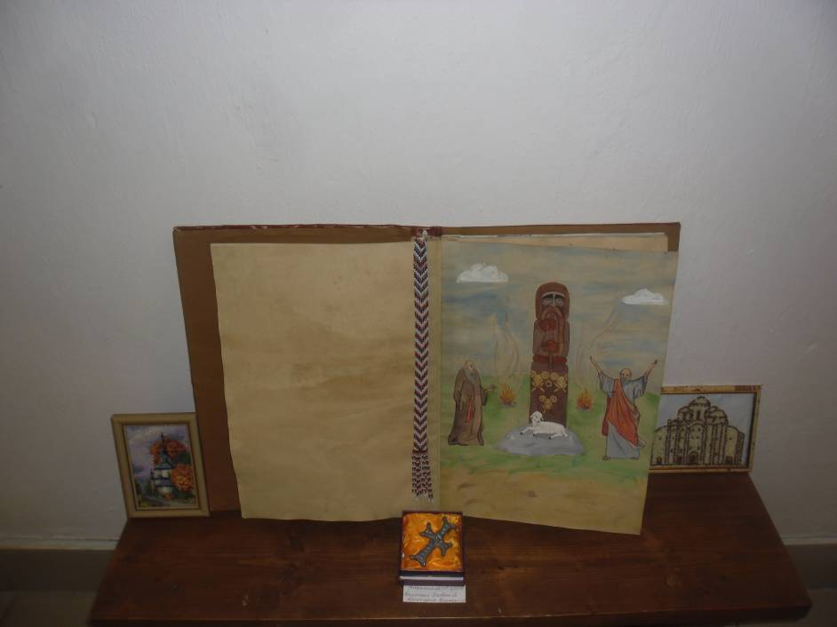
Конкурсна робота - рукописна книга-дослідження “Нариси з історії хрещення Русі”

Slide 5
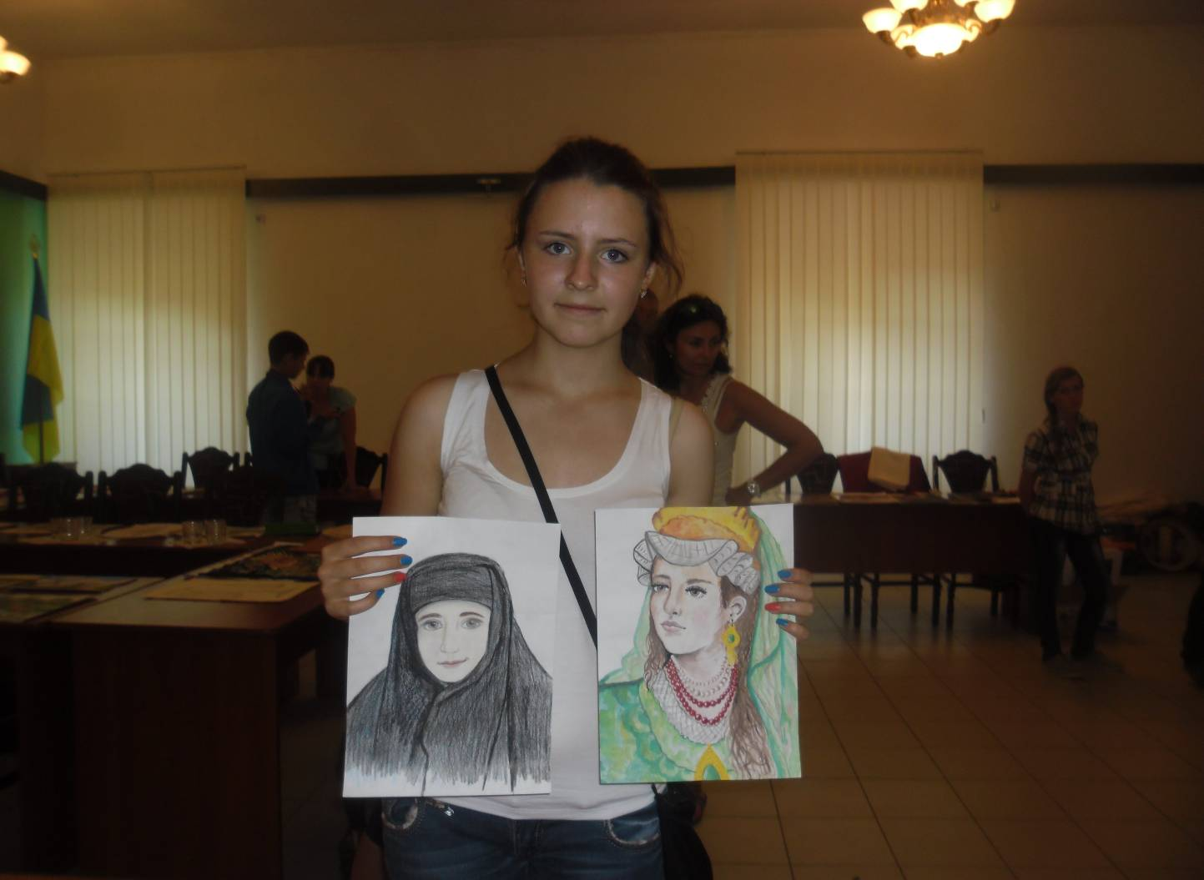
Портрети принцеси Анни – подарунок Рудик Зоряни художній експозиції музею в Меджибожі

Slide 6
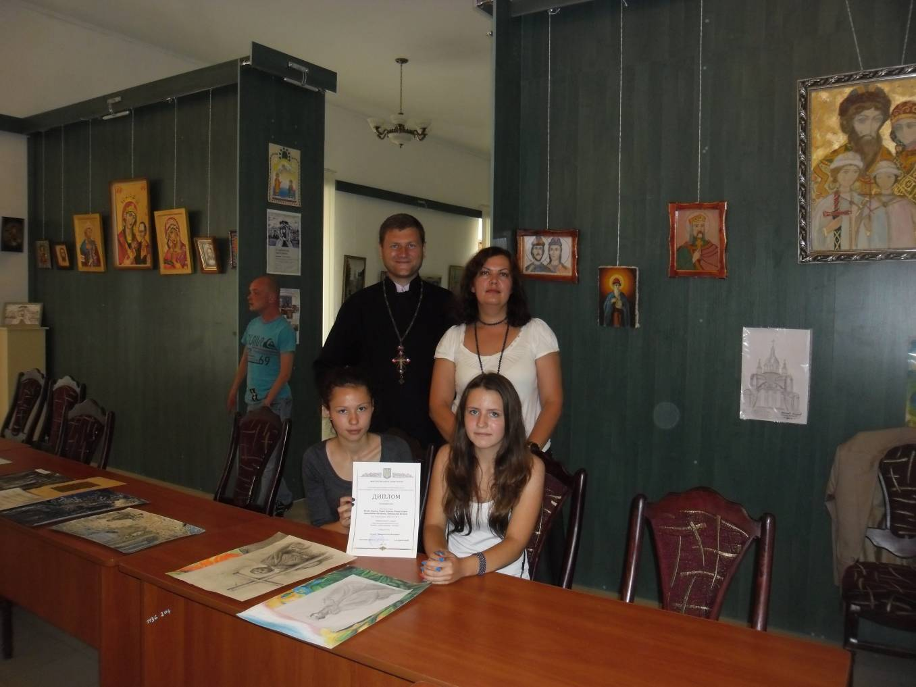
Після наукової конференції: фото переможців із священиком-земляком отцем Петром

Slide 7
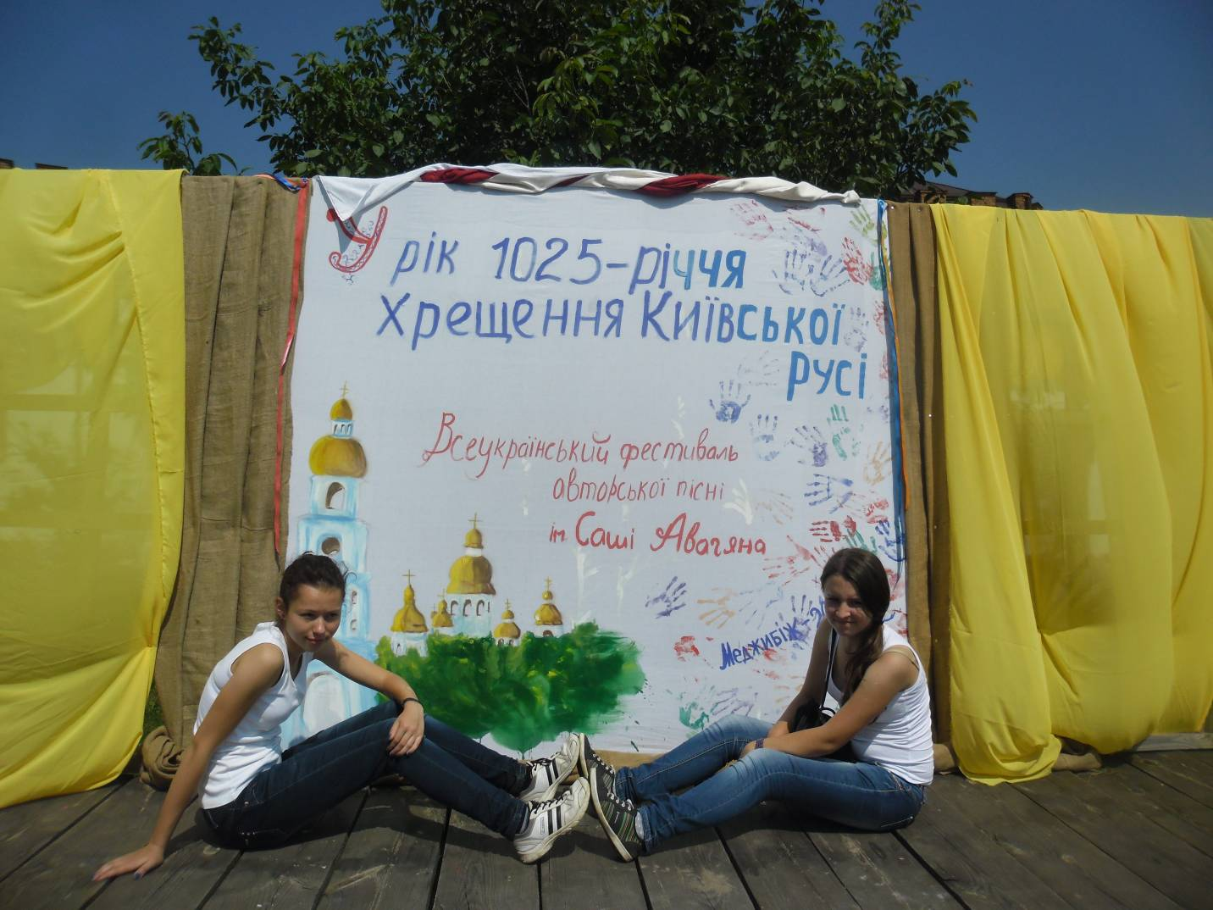
До виготовлення банеру фестивалю авторської пісні ім. Саші Авагяна доклали зусиль і дівчата з 11 школи ☺

Slide 8
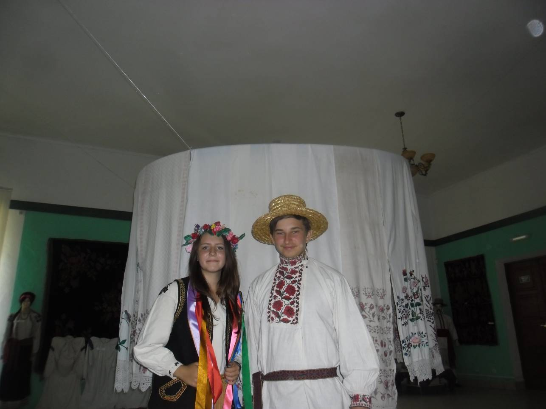
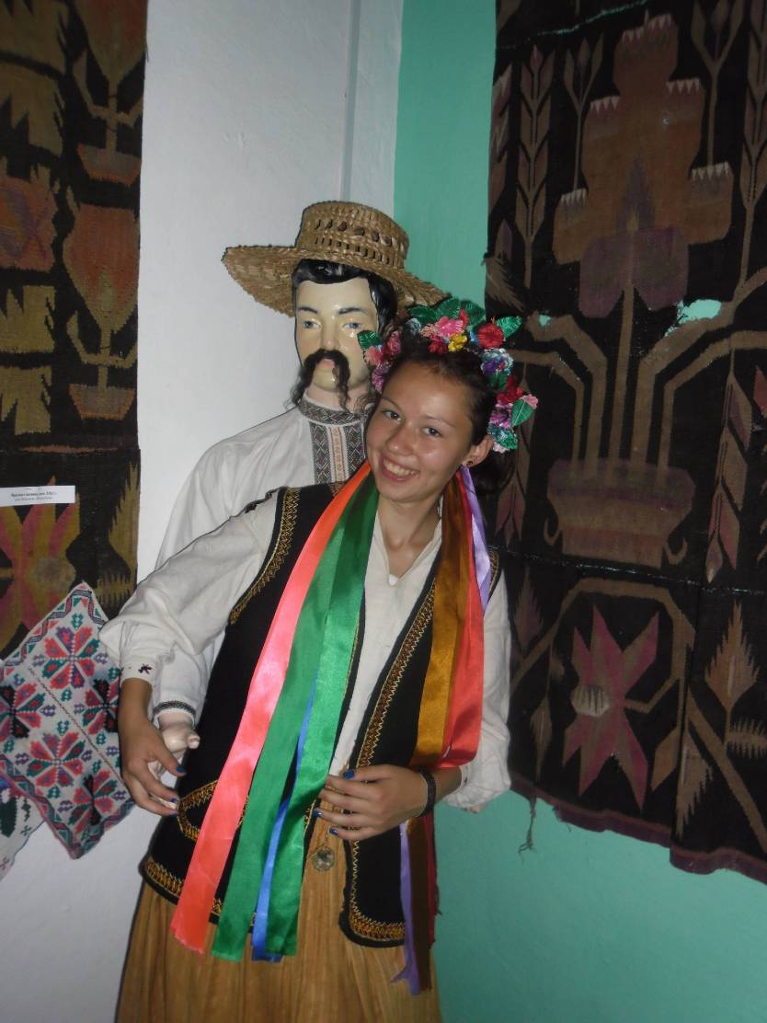
В одному з кращих музеїв вишивки в Україні дівчата перевтілились в українок 18 століття

Slide 9
Участь в проектах мистецького центру “Параджанов-арт”

Slide 10
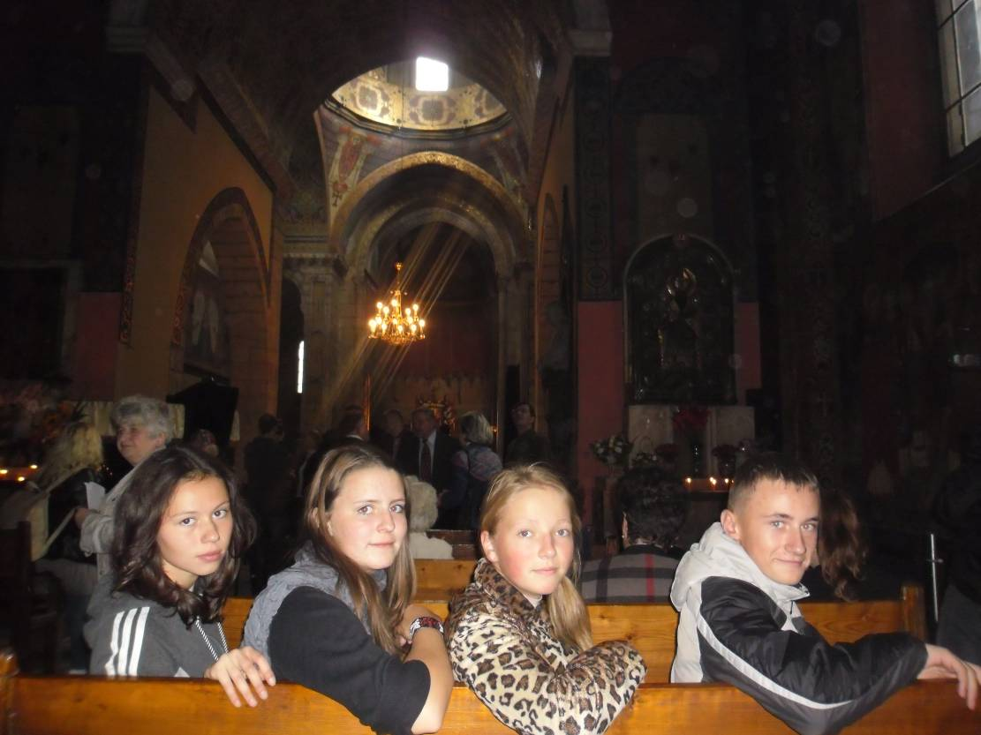
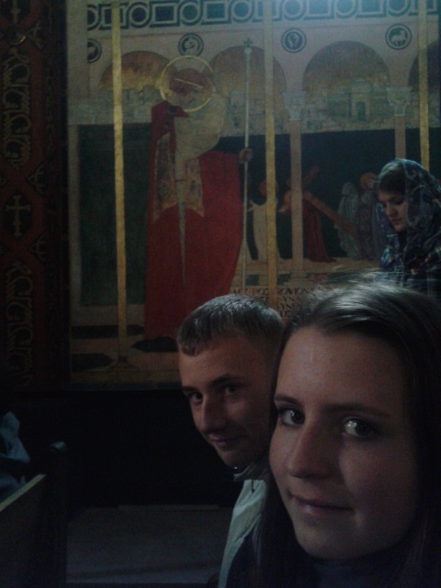
Делегація ТЗОШ №11 - гості святкування 650-річчя Вірменського кафедрального собору у Львові

Slide 11
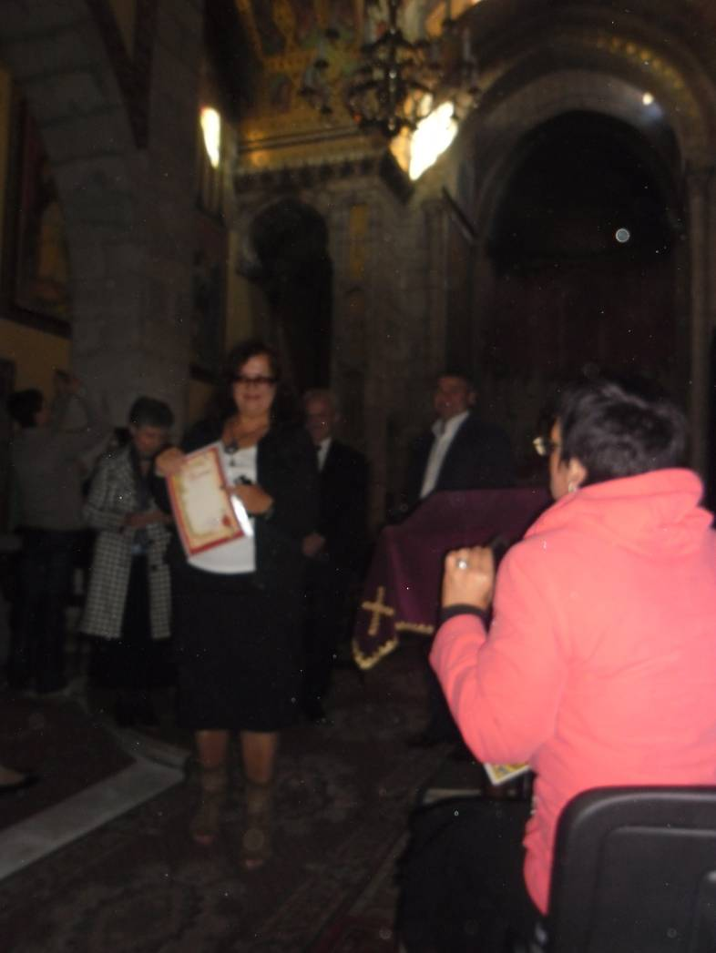
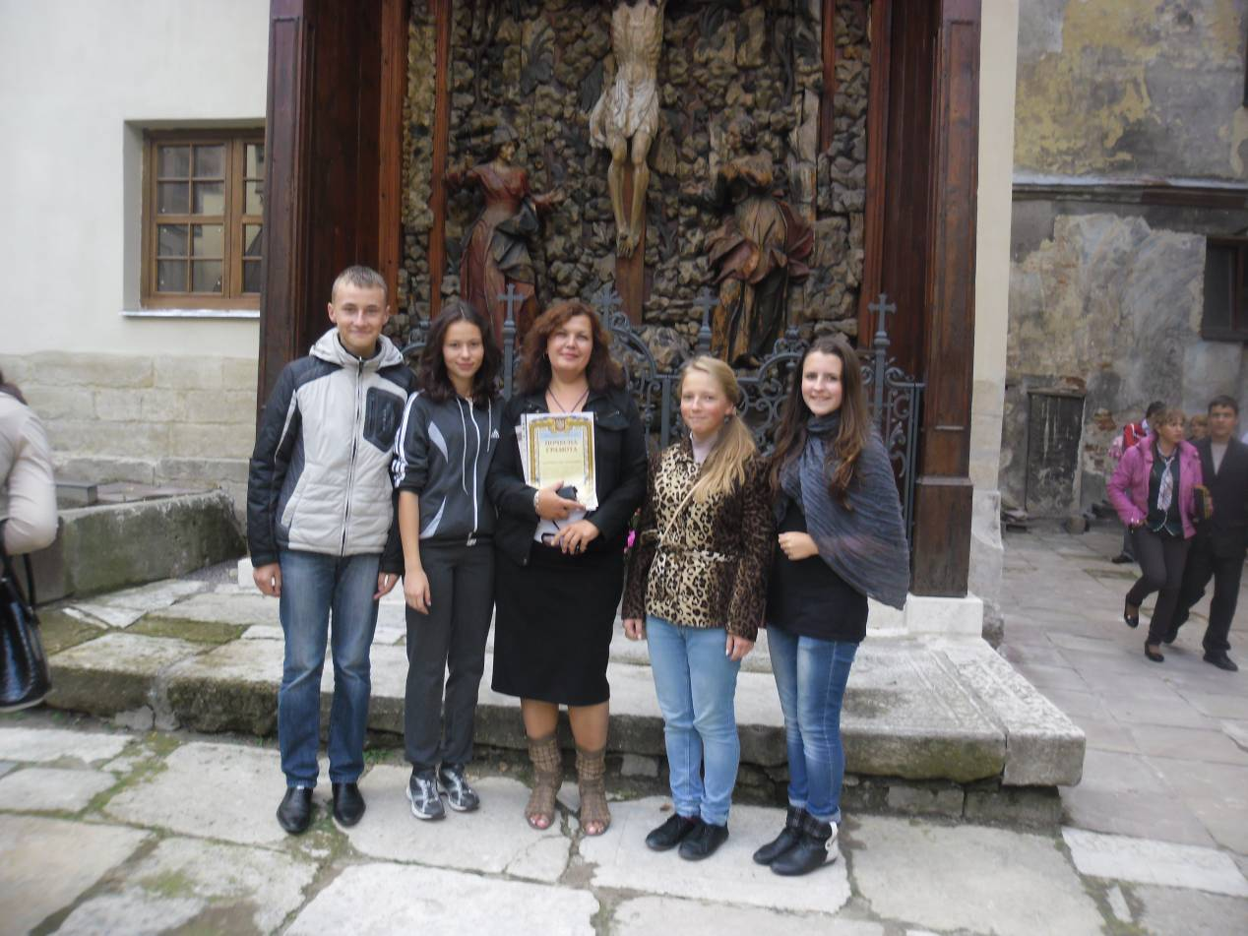
Чернецька І.В. отримує нагороди від Інституту інноваційних технологій та Асоціації діячів сучасного мистецтва

Slide 12
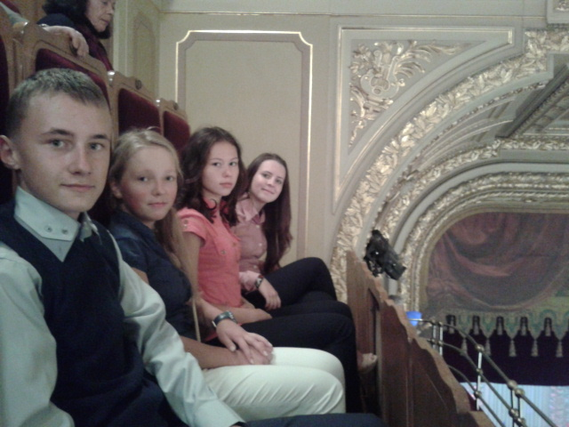
Ми – в Львівському оперному театрі на концерті Дживана Гаспаряна

Slide 13
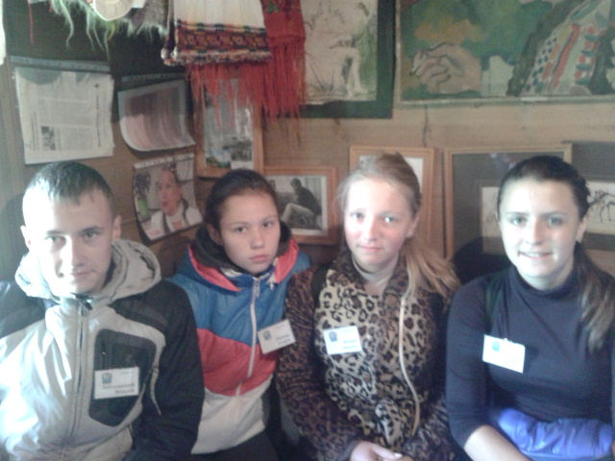
Проект “Стежками Параджанова”. Музей-садиба Параджанова у Верховині

Slide 14
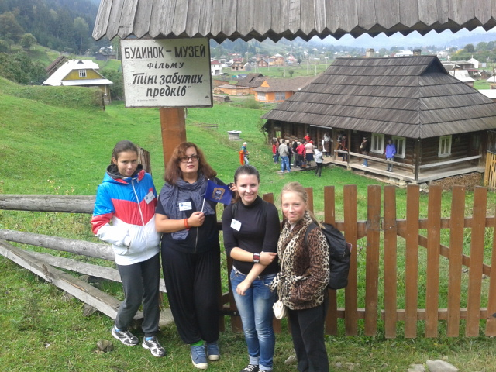
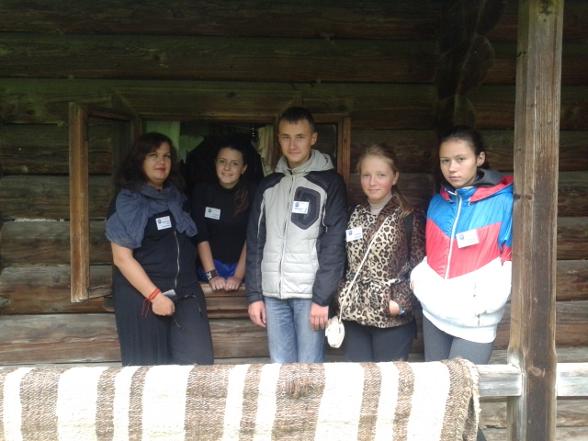
Проект “Стежками Параджанова”. Музей-садиба Параджанова у Верховині

Slide 15
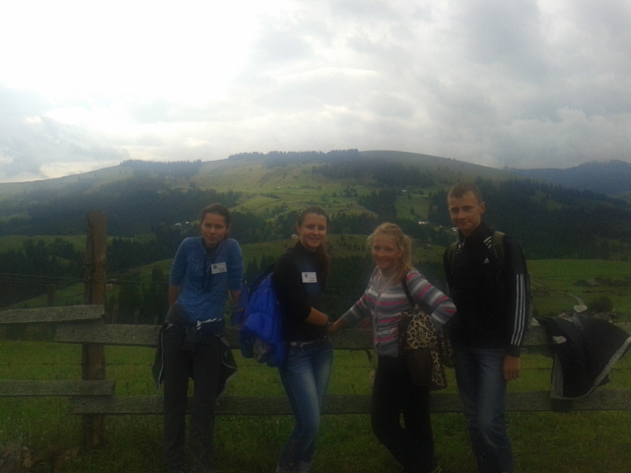
Проект “Стежками Параджанова”. Гора Пушкар у Верховині – місце зйомок фільму “Тіні забутих предків”

Slide 16
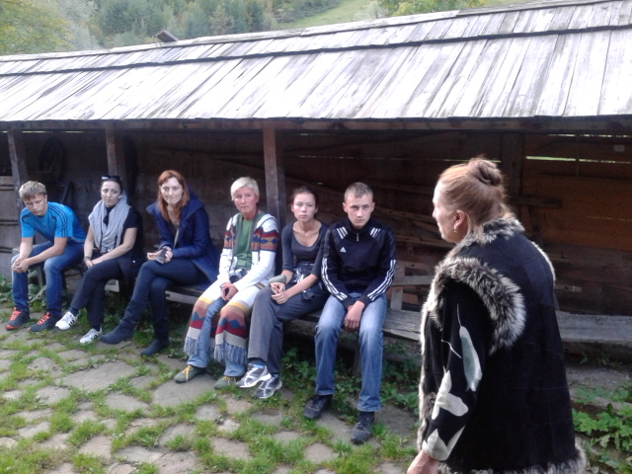
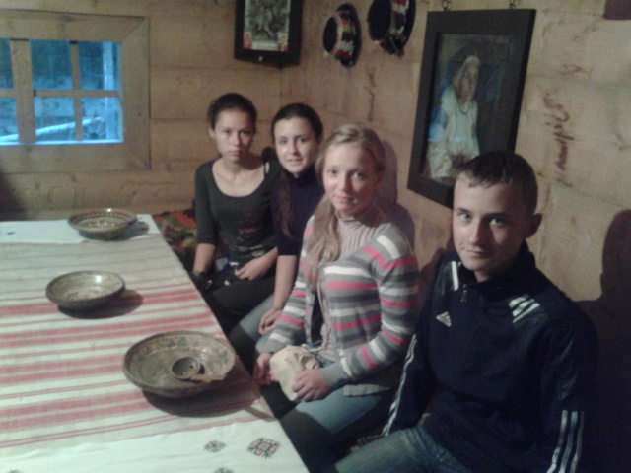
Проект “Стежками Параджанова”. Хата-гражда у Криворівні – місце зйомок фільму “Тіні забутих предків”

Slide 17
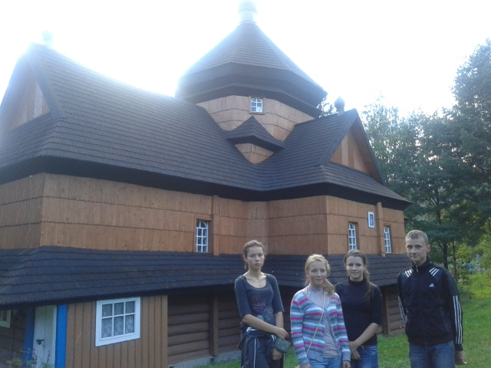
Проект “Стежками Параджанова”. Криворівня –місце, де народилися багато творів української класики

Slide 18
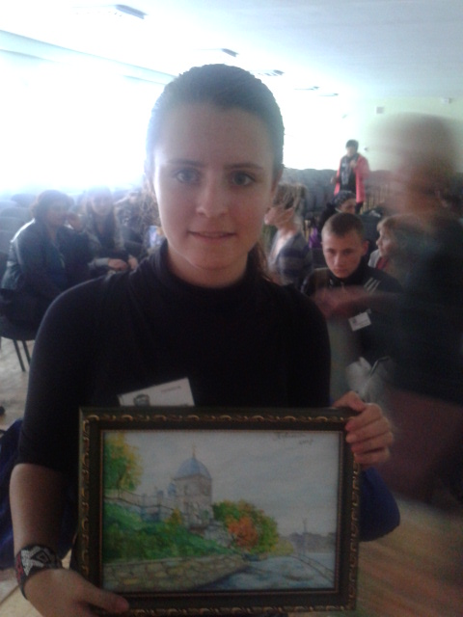
Проект “Стежками Параджанова”. Подарунок Рудик Зоряни місцевому музею у Верховині – краєвиди Тернополя

Slide 19
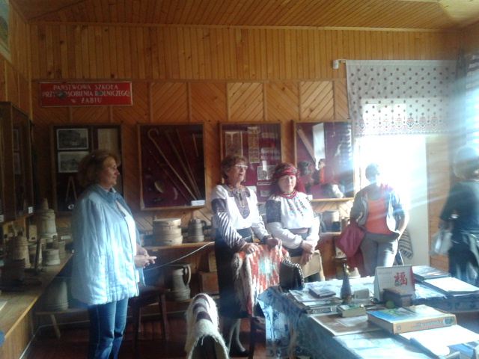
Проект “Стежками Параджанова”. Верховина – зустріч з акторами, що знімались у фільмі “Тіні забутих предків”

Slide 20
Конкурс другий: Всеукраїнський історико-літературний конкурс “Лицарі українського романтичного світосприйняття: М. Коцюбинський та С.Параджанов ”

Slide 21
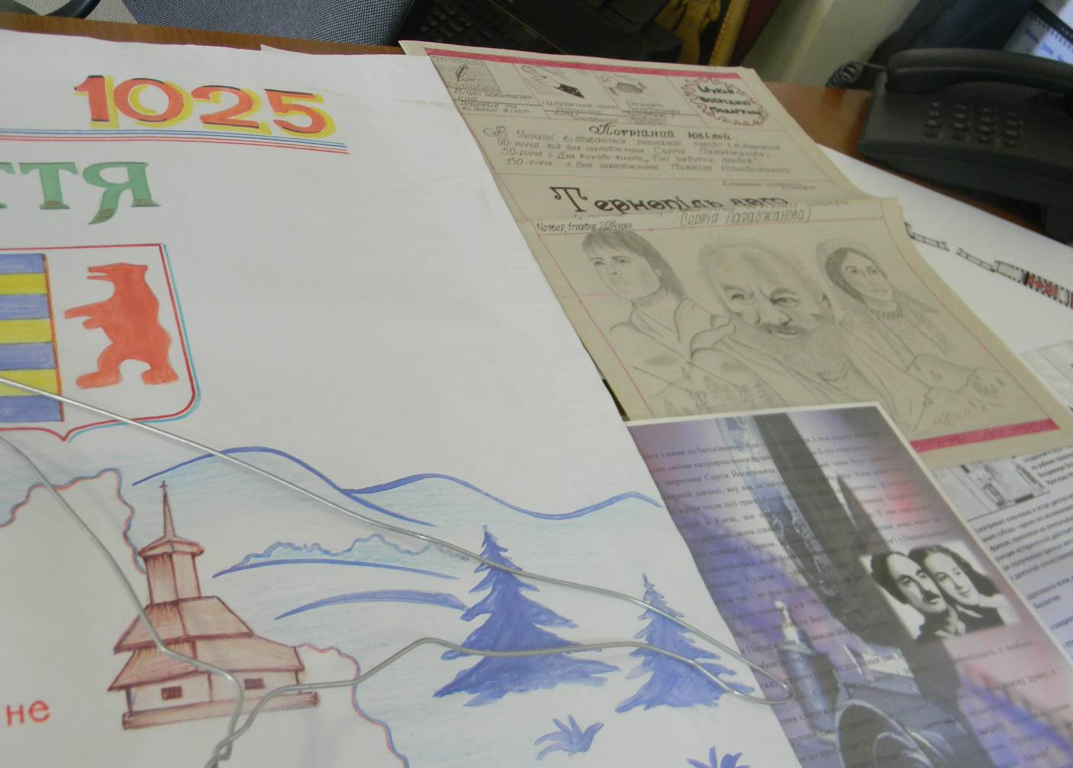
Конкурсна робота учнів ТЗОШ №11 – спецвипуск газети “Тернопіль-Арт”, присвячений Сергію Параджанову та фільму “Тіні забутих предків” – ручна робота

Slide 22
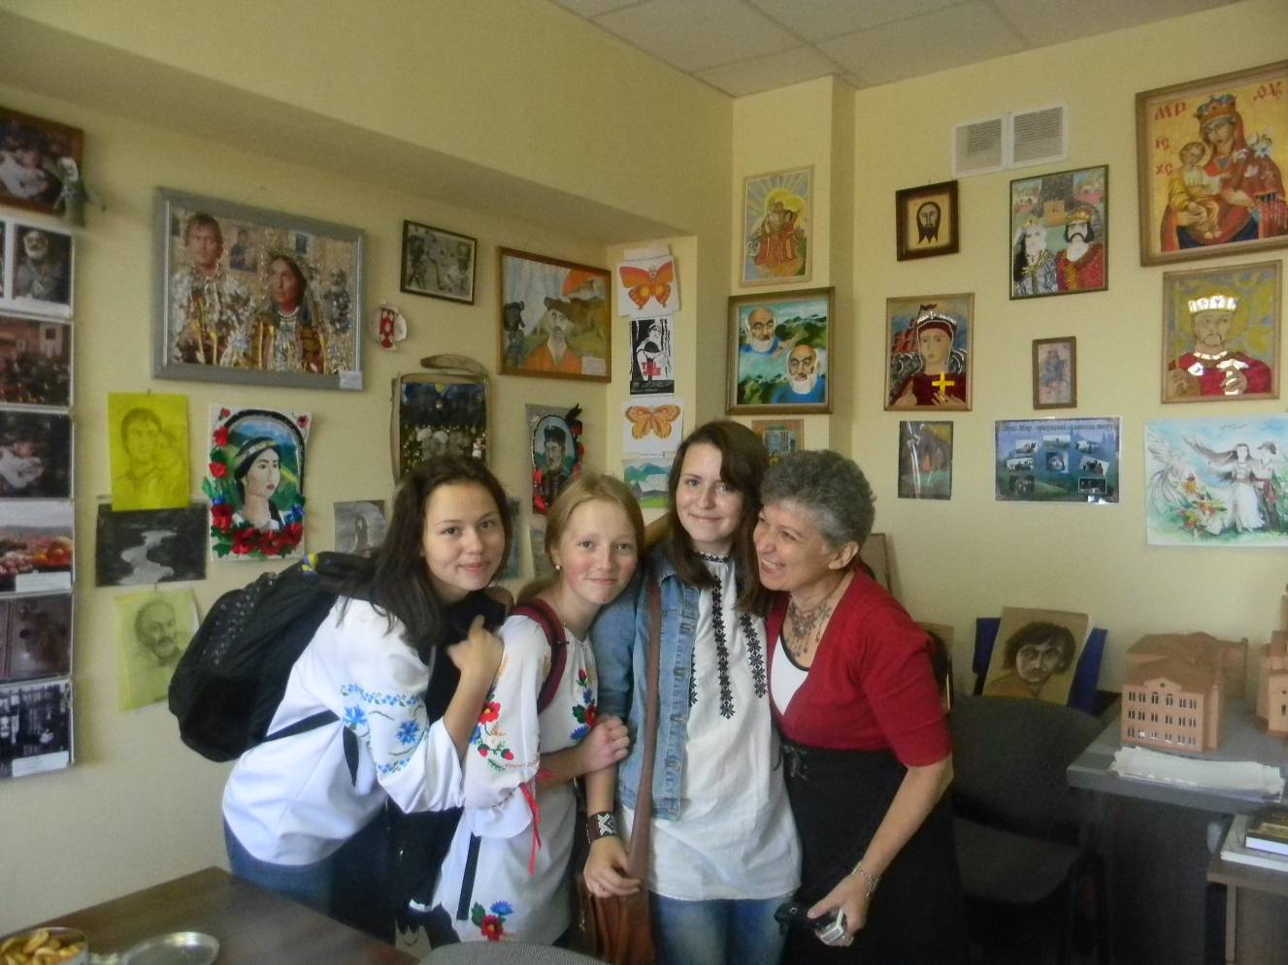
Переможці з куратором конкурсу Оленою Оганесян в офісі мистецького центру “Параджанов-Арт” (м. Київ)

Slide 23
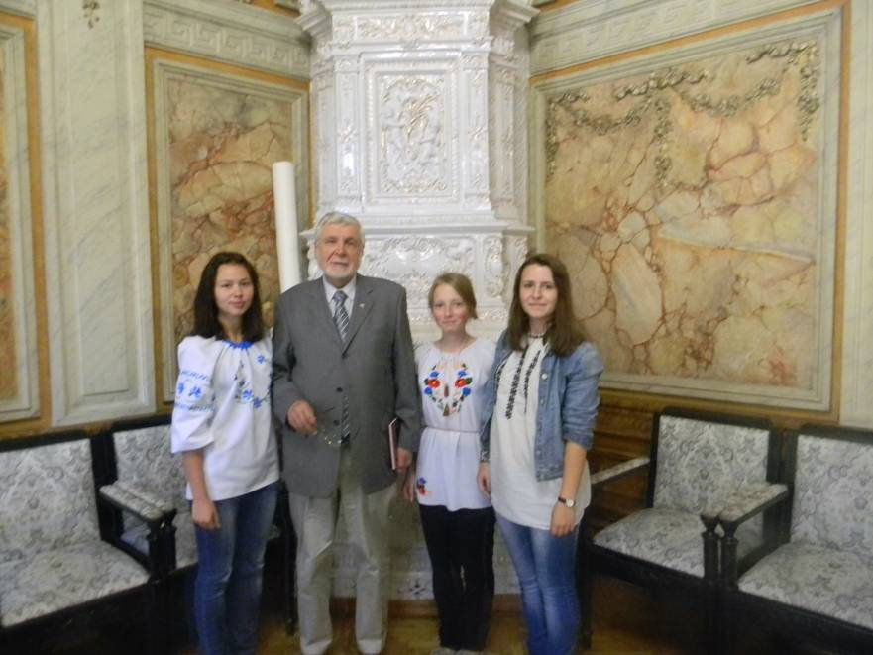
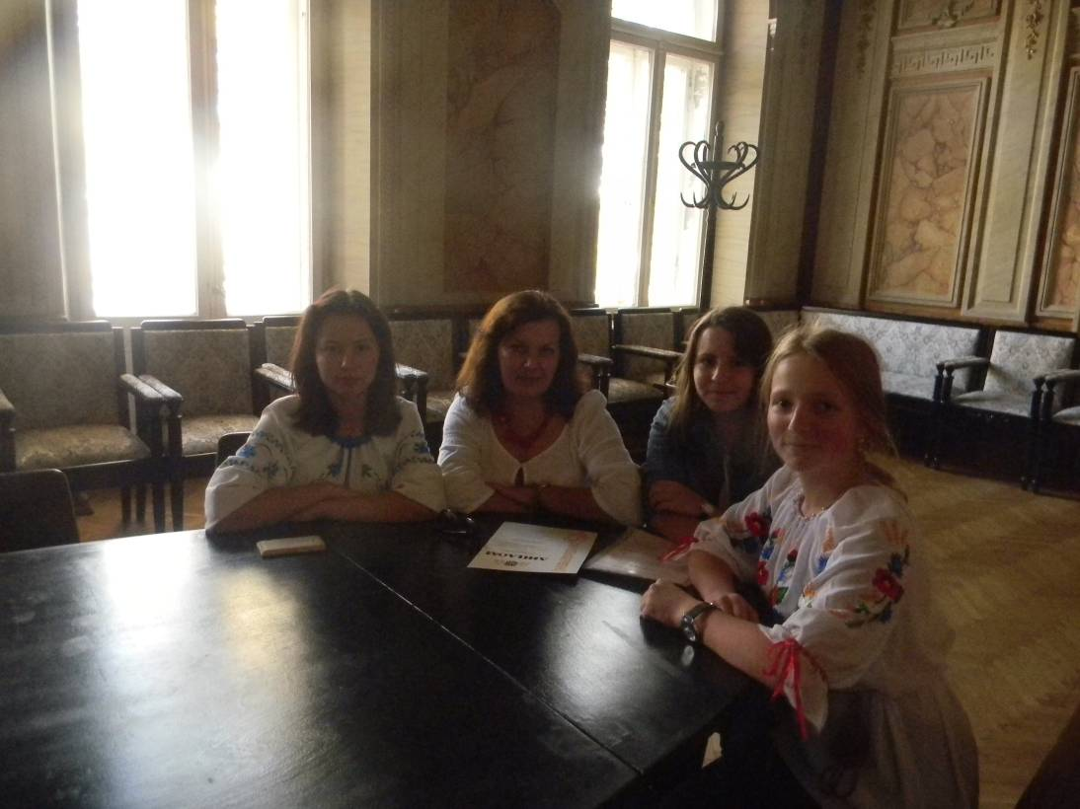
Переможці на ексклюзивній екскурсії до Будинку Спілки письменників України

Slide 24
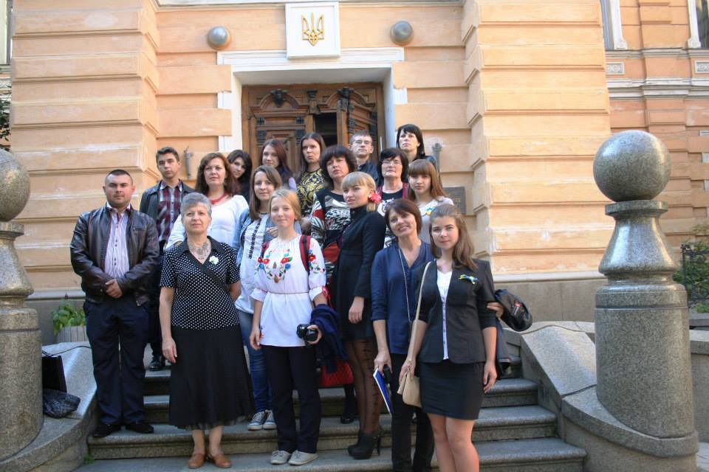
Переможці на ексклюзивній екскурсії до Будинку Спілки письменників України

Slide 25
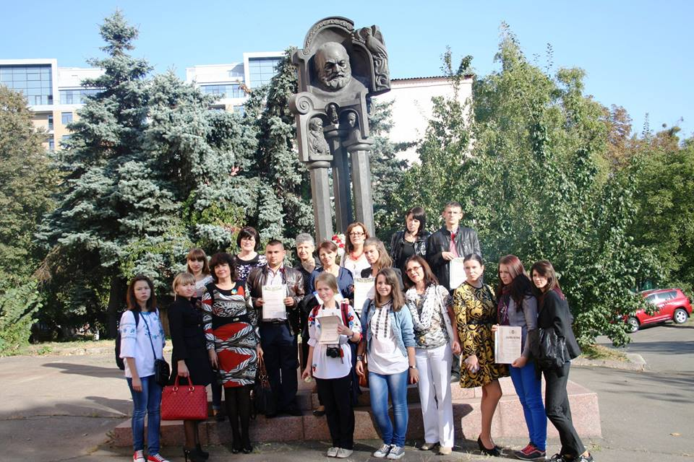
Переможці на ексклюзивній екскурсії на Кіностудію імені Олександра Довженка

Slide 26
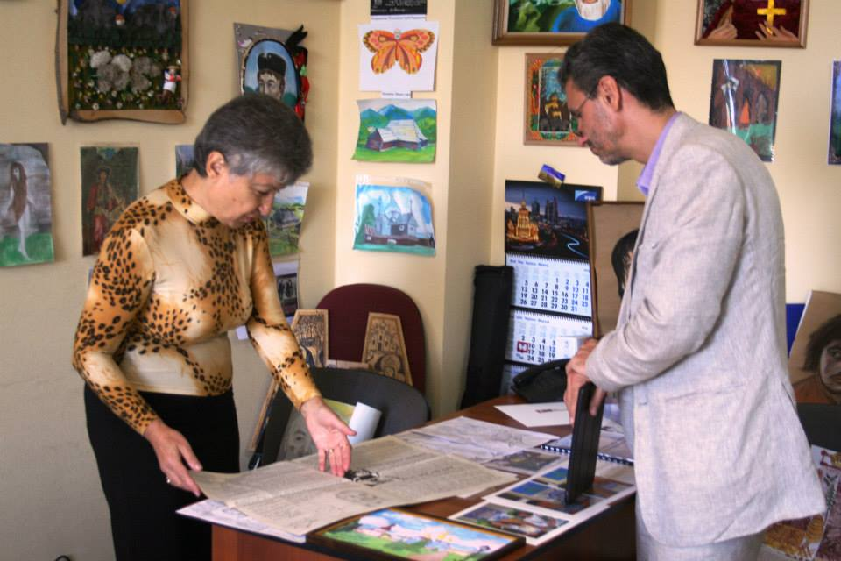
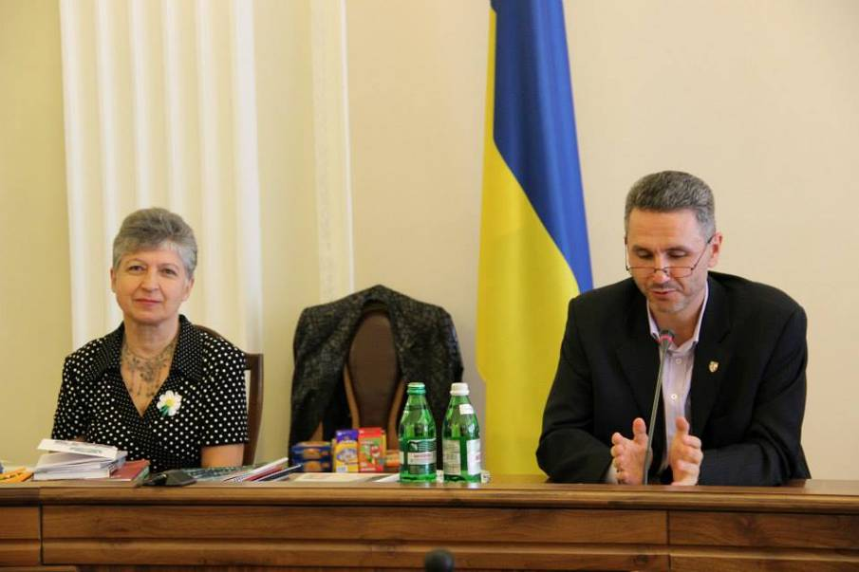
З конкурсною роботою переможців – учнів ТЗОШ №11 – ознайомлюється Урядовий Уповноважений з питань етнонаціональної політики

Slide 27
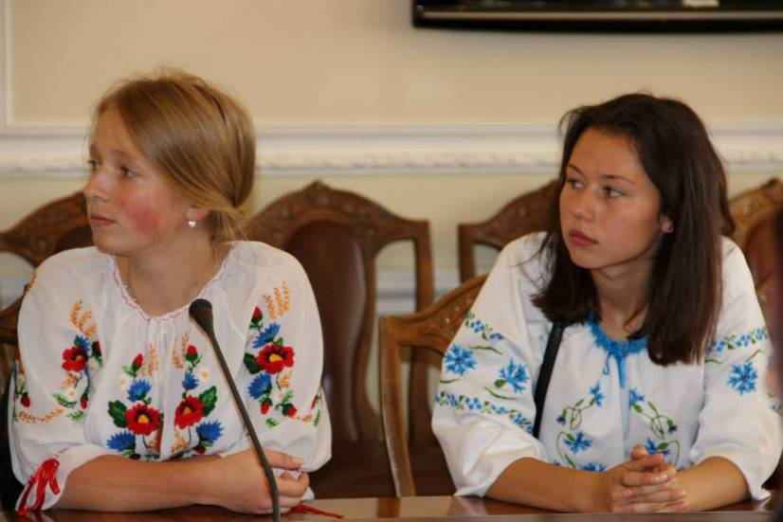
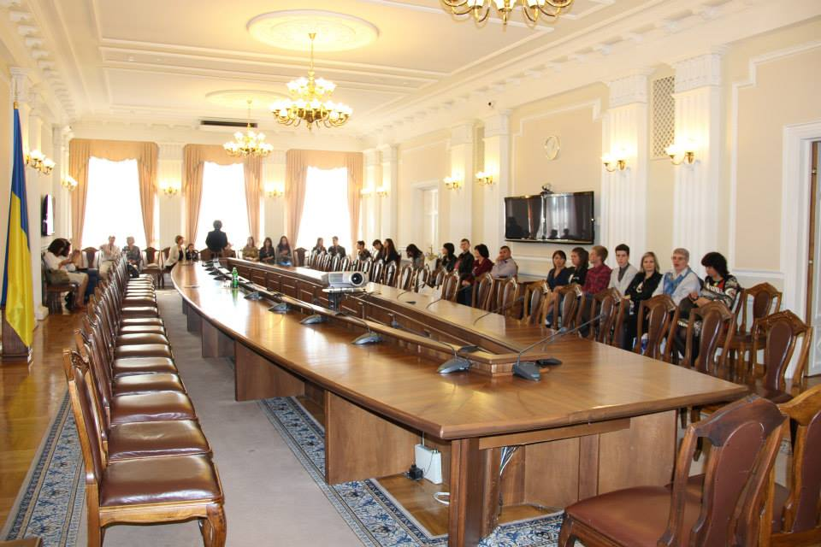
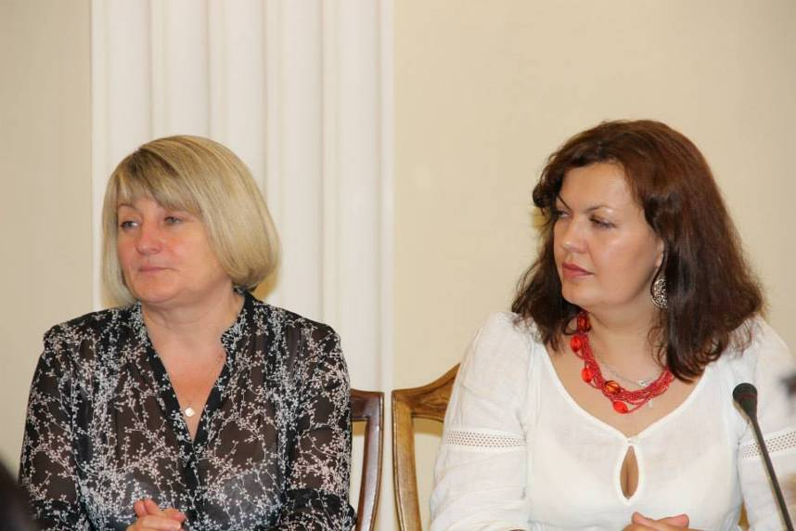
Кабінет Міністрів України – наукова конференція та урочиста церемонія нагородження

Slide 28
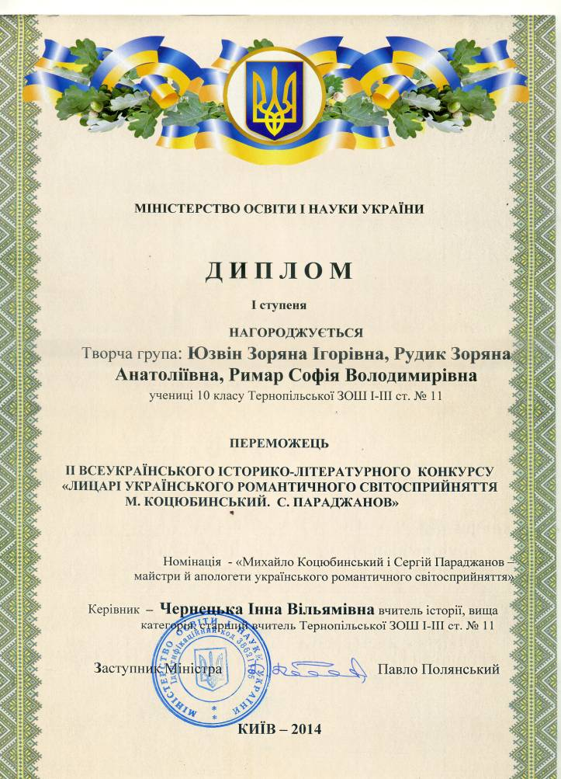
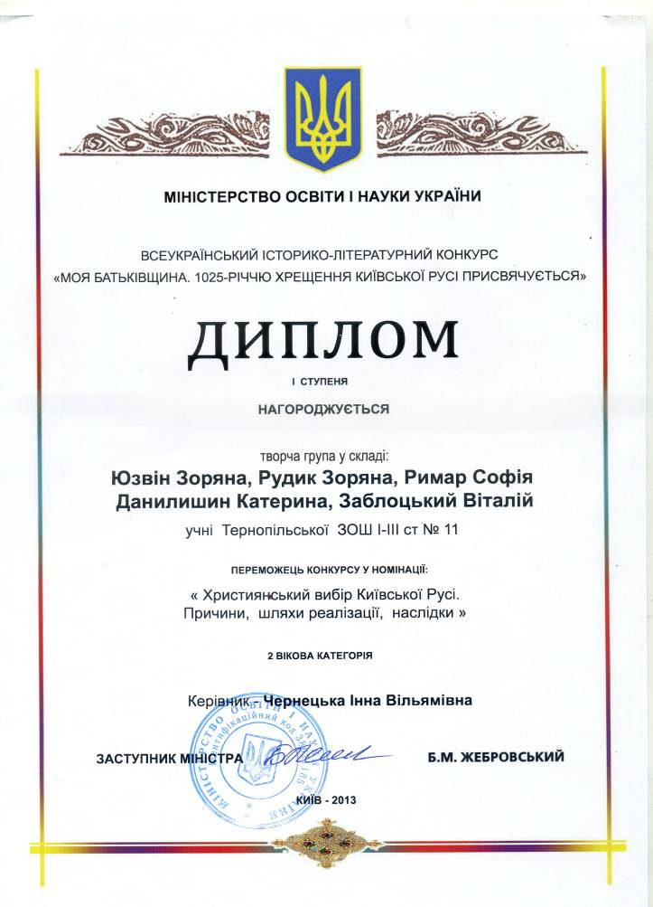
Диплом І ступеня МОН України – два роки поспіль – ми такі єдині!!!

Slide 29
TO BE CONTINUED…

